Slide 1
TIẾNG VIỆT 1
Tập 2
Tuần 34
Tập đọc: Sử dụng đồ dùng học tập
an toàn

Slide 2

KHỞI ĐỘNG

Slide 3






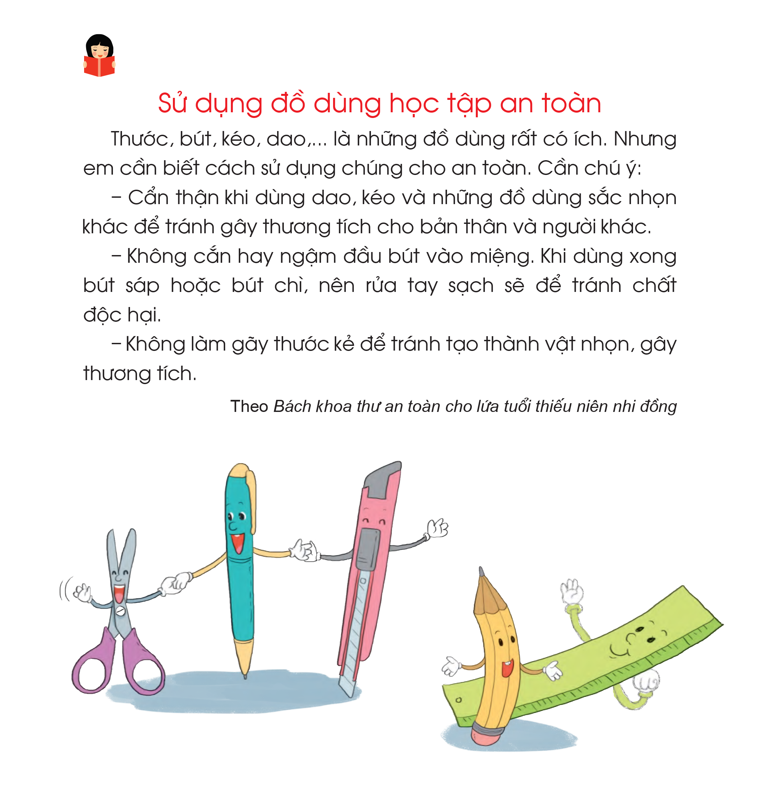








Notes:
Hướng dẫn chơi:
- click vào từng ô cửa sẽ hiện lần lượt câu hỏi.
Trả lời đúng, click mũi tên xanh về trang chủ, click màn che đen sẽ hiện nội dung 1 góc của tranh chủ đề sau khung cửa sổ.
Bí mật hiên ra là tranh minh hoạ cho bài mới, gv dẫn vào bài học.

Slide 4


Câu hỏi số 1:
Trong bài ve con đi học,
ve con chăm học hay ham chơi?
Đáp án: ham chơi

Slide 5
Câu hỏi số 2:
Ve con học được chữ gì?
Đáp án: Chữ e

Slide 6
Câu hỏi số 3:
Ve con trốn học đi đâu?
Đáp án: đi chơi

Slide 7
Câu hỏi số 4:
Ve con đáng khen hay đáng chê?
Đáp án: đáng chê

Slide 8
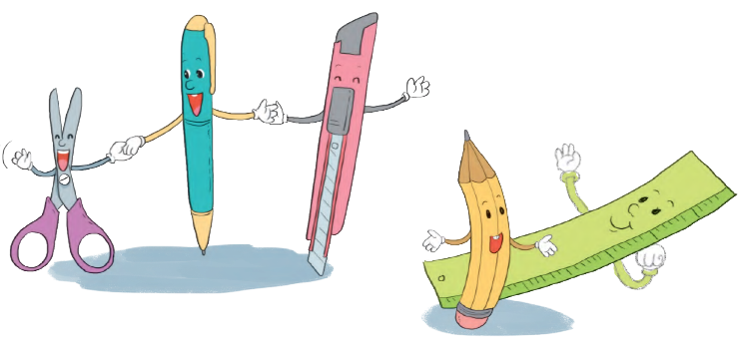

Slide 9

LUYỆN ĐỌC
TỪ NGỮ

Slide 10

Luyện đọc từ ngữ
cẩn thận
sạch sẽ
đồ dùng sắc nhọn
chất độc hại
gây thương tích

Slide 11
LUYỆN ĐỌC CÂU

Slide 12
1
2
3
4
5
6
7

Slide 13

Cẩn thận khi dùng dao, kéo và những đồ dùng sắc nhọn khác để tránh gây thương tích cho bản thân và người khác.

Slide 14
1
2
3
4
5
6
7

Slide 15

THƯ GIÃN

Slide 16
LUYỆN ĐỌC ĐOẠN

Slide 17
1
2
3
4

Slide 18
TÌM HIỂU BÀI ĐỌC

Slide 19


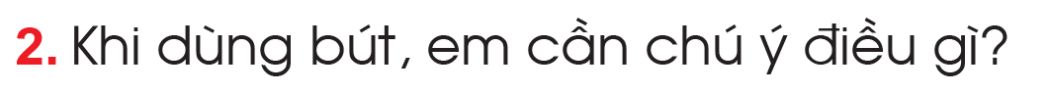
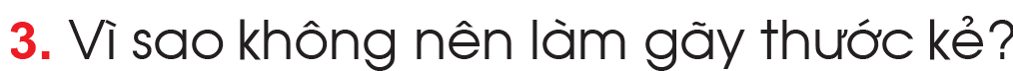
Trả lời các câu hỏi sau:
Để tránh gây thương tích cho bản thân và người khác.
Không cắn hay ngậm đầu bút và rửa tay sạch sẽ sau khi dùng.
Để tránh tạo thành vật nhọn, gây thương tích.

Slide 20

Bài đọc cung cấp cho em những thông tin bổ ích gì?

Slide 21
LUYỆN ĐỌC LẠI
THEO ĐOẠN

Slide 22
1
2
3
4

